Slide 1





자동 분리수거 장치
I
2020-1 컴퓨터공학종합설계 001분반
I
교수님 : 신병석 교수님
AppleMango
조장 : 12151368 김재연
조원 : 12151375 김현석
12151397 방민호

Slide 2
INDEX
주제 선정 이유
알고리즘
FFT 알고리즘
노이즈 제거 알고리즘
프로그램 동작
Hardware
Software
발표 영상 & 시연 영상

Slide 3
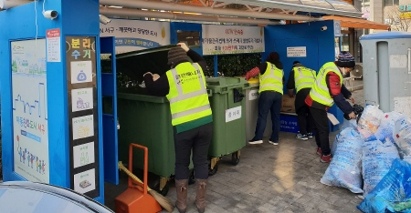
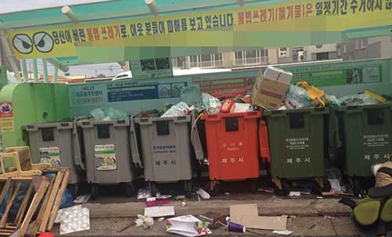
01
주제 선정 이유
분리수거에 투입되는 인력들을 효율적으로 대체할 수 있는 방법
현재 우리 나라에서는 분리수거라는 쓰레기를 분류하여 버리고, 분류된 쓰레기들을 재활용하기 위해서 많은 방법을 고민하고 있다. 하지만 분리수거라는 행동은 매우 귀찮고, 물질의 재질을 잘 모른다면 어려운 활동이다.
이러한 이유들로 인해서 분리 수거함 앞을 지키시면서, 사람들이 분리수거를 잘 하는지 확인하시면서 잘못된 분류시에는 그 물건을 재 분류하는 일을 해주시는 감사한 분들이 계신다.
위에서 말했던 1차적 분류를 자동으로 할 수 있는 기계가 있다면, 쓰레기를 버리는 사람에게도 편리하고 쓰레기의 처리를 위해서 지자체에서 사용하는 비용이나 인력적 측면에서도 이익이 많을 것이라는 생각에서 주제를 선정하였다.
출처 : 연합뉴스
출처 : 제주일보

Slide 4
다음 목차입니다.
02
알고리즘

Slide 5
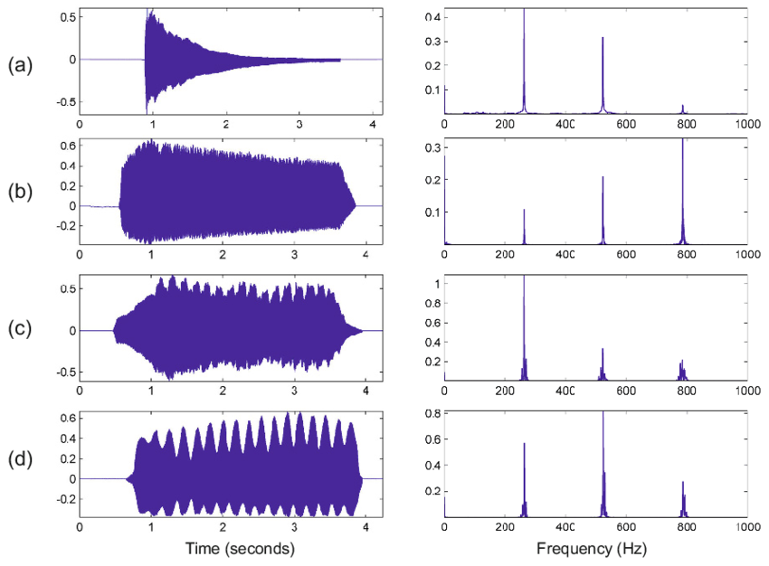
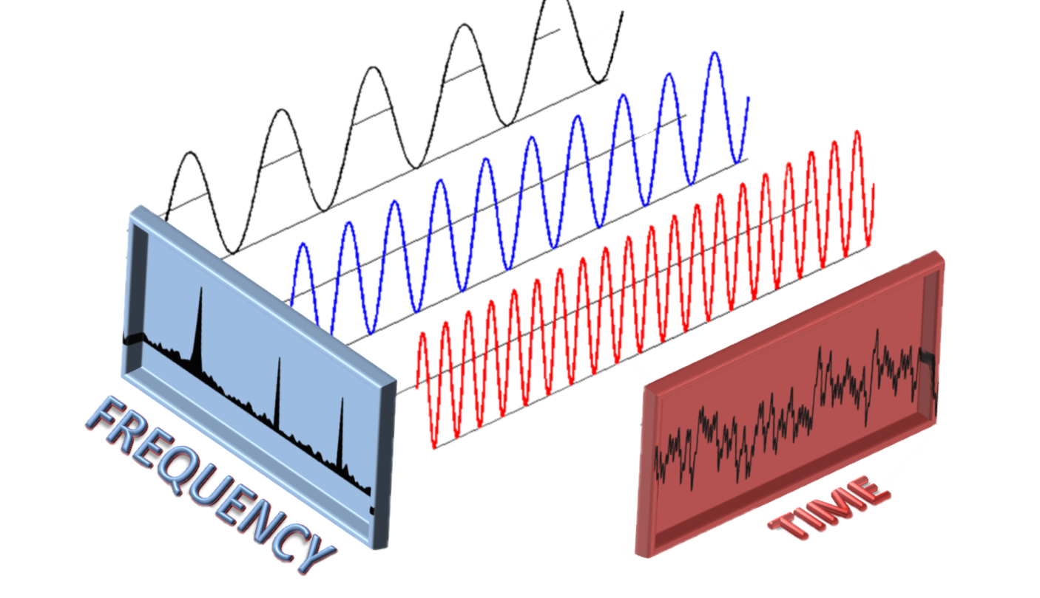
02
알고리즘
FFT 알고리즘
Fast Fourier Transform
FFT은 DFT(이산 푸리에 변환)과 그 역변환을 빠르게 연산하는 알고리즘이다.
DFT에서는 O(n^2)의 연산이 필요하지만 FFT를 이용하면 O(n log n)의 연산만으로 가능하다..
이러한 푸리에 변환으로 소리 데이터를 주파수의 데이터로 변환이 가능하다.
- 마이크 모듈을 통해서 시간에 따른 소리 값을 입력 받고, 그 값을 FFT 알고리즘을 통해서 주파수에 대한 값으로 변환한다.
악기별로 음색이 다른 것을 확인할 수 있는 예제입니다.
(a) 피아노, (b) 트럼펫, (c) 바이올린, (d) 플루트 들의 4옥타브 도의 예제
출처 : https://geronimob.tistory.com/27

Slide 6
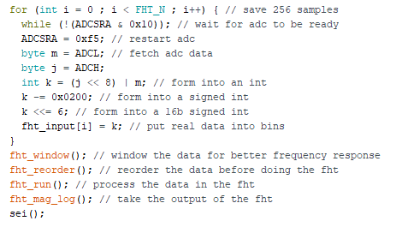
알고리즘
02
알고리즘
02
FFT 알고리즘
FFT 알고리즘
실제에서는 FFT 알고리즘을 기반으로 하는 FHT 함수를 사용하였고, Arduino IDE에서 사용하기 편하도록 C 스타일의 코드를 이용해서 수정하면서 사용하였다.
샘플링 : 반복문을 돌면서 마이크 모듈에 들어오는 값을 저장해 놓고 FFT 알고리즘을 통해 특정 주파수에 대한 크기 값으로 변환시켜준다

Slide 7
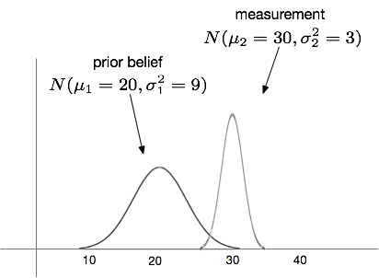
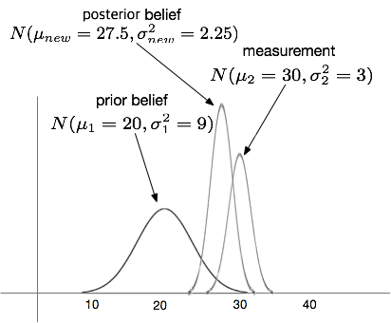
02
알고리즘
노이즈 제거 알고리즘
- Kalman Filter 알고리즘
잡음이 포함되어 있는 측정치를 바탕으로 선형 역학계의 상태를 추정하는 재귀 필터이다.
과거에 수행한 측정 값을 바탕으로 현재의 상태 변수의 결합 분포를 추정하며, 예측과 업데이트의 두 단계로 이루어진다.
예측 값(prior belief)과 실측 값(measurement)을 입력하고 알고리즘을 통해서 예측 값을 계속 수정하며 노이즈를 줄이는 알고리즘이다.
이러한 알고리즘을 통해서 Arduino 센서가 가지는 불안정한 값을 보정해준다.
출처 : https://medium.com/@celinachild/kalman-filter-%EC%86%8C%EA%B0%9C-395c2016b4d6

Slide 8
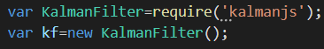
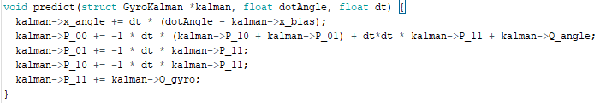
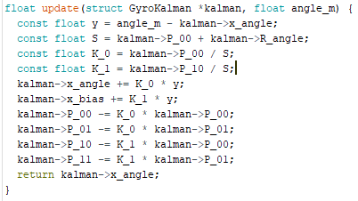
02
알고리즘
노이즈 제거 알고리즘
- Kalman Filter 알고리즘
서버에서 사용하는 칼만-필터 알고리즘 부분이다. 라이브러리를 통해서 간단하게 구현이 가능하였다.
칼만-필터 알고리즘을 Arduino에서 사용하는 부분이다. 알고리즘에서 가장 중요한 예측과 갱신 부분의 코드이며, 헤더를 추가로 다운받아서 필요한 값으로 수정해서 구현하였다.

Slide 9
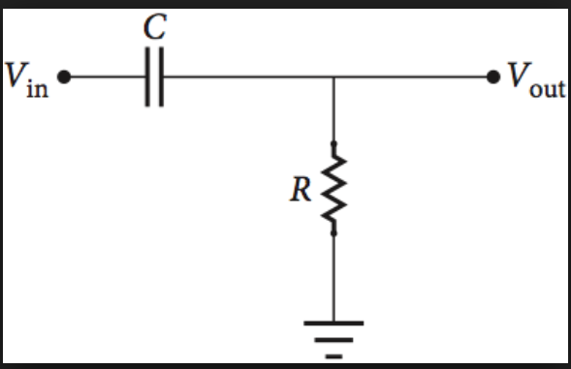
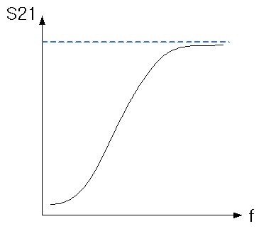
02
알고리즘
노이즈 제거 알고리즘
- High-Pass Filter 알고리즘
특정 값 이상의 컷오프 주파수를 설정해서 그 주파수 보다 낮은 값은 읽어 내지 않고,
물질 분류에 필요한 높은 주파수에 값을 찾아내는 알고리즘이다.
저주파와 고주파가 섞인 혼합파가 흐른다면, C에 의해서 고주파만 분리가 가능하다.
(C인 캐패시터에서는 직류는 통과하지 못하고, 교류만 통과시키기 때문에 작동한다.)
높은 주파수에서만 반응을 하는 것을 볼 수 있다.
출처 : https://m.blog.naver.com/PostView.nhn?blogId=ksab2013&logNo=220798822782&proxyReferer=https:%2F%2Fwww.google.com%2F
http://blog.naver.com/PostView.nhn?blogId=sogangori&logNo=220569066050&parentCategoryNo=7&categoryNo=&viewDate=&isShowPopularPosts=true&from=search

Slide 10
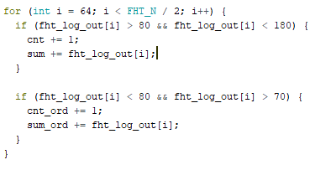
02
알고리즘
노이즈 제거 알고리즘
- High-Pass Filter 알고리즘
하이 패스 필터 알고리즘을 착안하여서, 임계 값 이상의 의미 있는 주파수 값을 얻기 위해서 데이터의 필터링을 적용하였다.
필터링 : 모든 범위 내의 데이터를 사용하는 것이 아닌, 물체별로 다른 모습을 나타내는 범위 내의 데이터만 사용한다.

Slide 11
다음 목차입니다.
03
프로젝트 동작

Slide 12
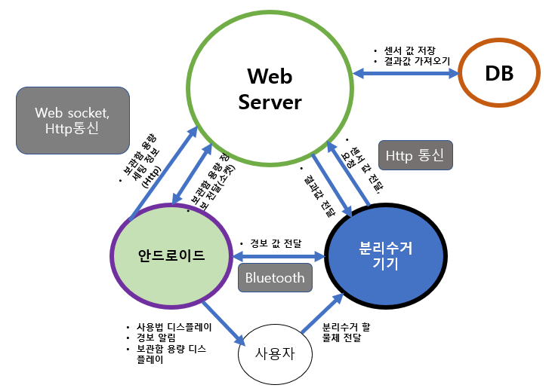
03
프로젝트 동작
프로젝트 전체 구성
프로젝트에서 소화하는 기능에 따라서 파트를 나누고 각 파트별로 기능을 간단하게 서술한 구성도이다.
제목 | 설명
센서 값 저장 결과값 도출 | 서버에 전달된 데이터를 저장하고 데이터베이스내용에 따라 결과값을 도출한다..
경보 값 전달 | Bluetooth 통신으로 실시간으로 투입구의 초음파 센서를 확인해 안드로이드에 알맞은 데이터를 보낸다.
사용법 디스플레이 경보 알림 | 기계 외부에 부착된 디스플레이에 관련 정보나 주의문을 출력한다.
결과값 전달 센서 값 전달 | 센서로 얻은 정보를 서버에 보내면 그에 맞는 결과를 주고, 기계가 동작될 수 있게 한다.
분리수거 할 물체 전달 | 사용자가 기계 투입구에 물체를 넣는다
보관함 용량 정보 전달 | 현재 보관함의 용량을 서버에서 수시로 확인해 결과값을 디스플레이한다.

Slide 13
03
프로그램 동작
Hardware
- Arduino & NodeMCU
하드웨어에서 내부에 있는 임베디드 디바이스들의 데이터의 흐름을 나타내는 모형이다.
센서를 통해서 물체의 고유 값을 찾아내고, 서버에 전송해서 물질을 분류해서 모터에 명령을 내리는 형식이다.
Android
Web Server
DB
경보 값 전달
Bluetooth
Http 통신
센서 값 전송
결과값 가져오기
Arduino UNO
투입구에서 금속 감지 센서 값 전달
NodeMCU
NodeMCU
Serial 통신
모터에 분류별로 명령 전송
Arduino UNO
결과 값 전달
Arduino UNO
마이크 모듈에서 감지한 소리 값 전달
Serial 통신
Serial 통신

Slide 14
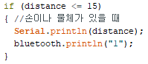
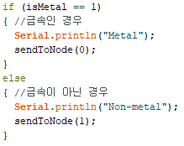
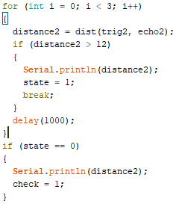
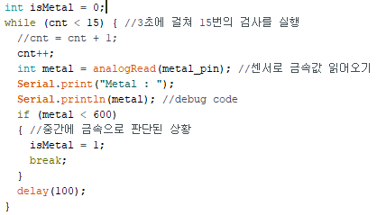
03
프로그램 동작
Hardware
- Arduino
손이나 물체가 감지된다면 블루투스 통신을 이용해서 투입구에 물체가 감지된다는 것을 안드로이드 기기에 전송합니다.
금속인 경우 RX/TX 를 이용한 시리얼 통신을 이용해서 NodeMCU에 “0”을, 비금속인 경우 “1”을 전송합니다.
투입구를 통해서 물체가 들어왔을 때 지속적으로 같은 거리가 확인된다면 물체가 있는 것으로 판단합니다.
금속감지센서를 이용하여 3초간 금속/비금속 탐지합니다.
또한 전력을 사용하는 기기라서, 입력되는 전류에 전압에 따라 값이 변경되지만 센서 데이터 표와 여러 번의 테스트 결과 600이라는 임계 값을 이용하면 물질의 분류가 가능했습니다.

Slide 15
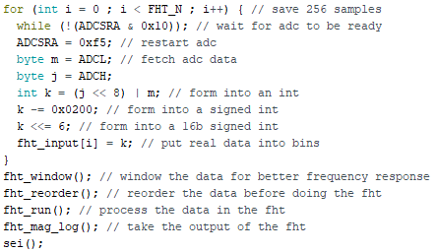
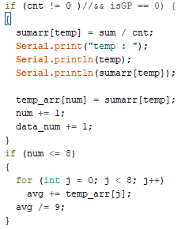
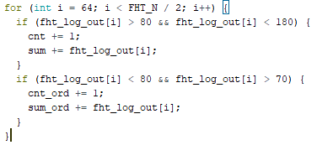
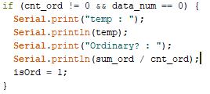
03
프로그램 동작
Hardware
- Arduino
알고리즘 부분에서 설명한 것처럼 FFT 알고리즘과 하이 패스 필터 알고리즘을 이용해서 노이즈를 없애고 필요한 값만 추출합니다.
주파수의 높은 값이 들어와서 배열에 값을 저장하는 부분입니다.
유리와 플라스틱의 값을 가지지 않는 데이터를 일반쓰레기로 취급합니다.

Slide 16
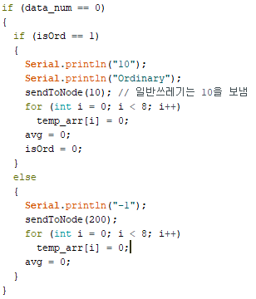
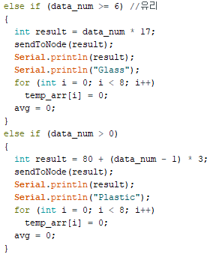
03
프로그램 동작
Hardware
- Arduino
이전 단계에서 물체가 내려오지 않아서 물질을 분류하지 않기 때문에, 노이즈가 발생하면 노이즈라고 판단하기 위한 부분입니다.
유리와 플라스틱을 구분하기 위한 부분이며, 알고리즘에 의해서 발생한 값을 서버로 전송하기 위해서 중간 매개체인 NodeMCU로 값을 전송합니다.

Slide 17
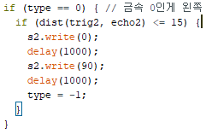
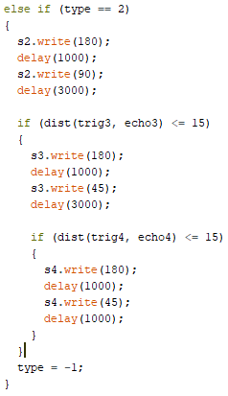
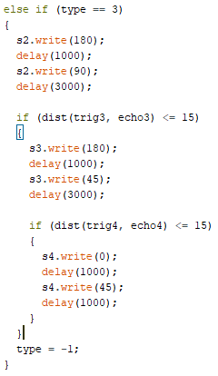
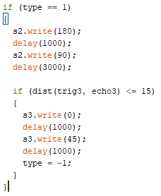
03
프로그램 동작
Hardware
- Arduino
물질의 분류가 완료되고, 서버에서 값을 전송 받은 NodeMCU가 Arduino에게 전달한 서버의 명령에 따라 모터를 움직이고 처음의 상태로 초기화하는 작업이다.
금속
플라스틱
유리
일반쓰레기

Slide 18
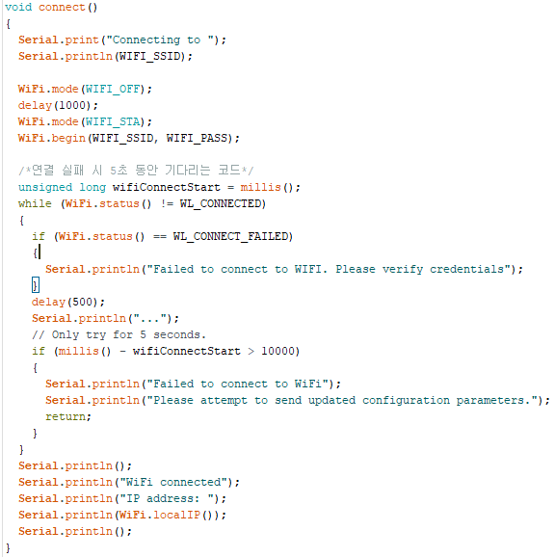
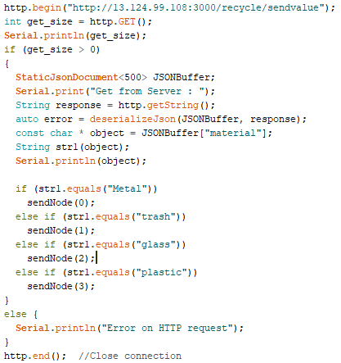
03
프로그램 동작
Hardware
- NodeMCU
Wi-fi 연결부와 서버 통신 부분이다.
서버에 접속해서 물질의 분류 결과를 받아오는 과정입니다.
서버에서는 json 타입으로 보내기 때문에 key와 value를 구별해서 필요한 값을 구하기 위해서 deseriallizeJSON이라는 기능을 사용하였습니다.
매개변수를 통해서 받은 데이터를 http 통신을 이용해서 서버에 전송하는 과정입니다.
Wi-fi 모듈이 탑재되어 있는 임베디드 보드이기 때문에, 서버와의 통신을 위해서 와이파이 접속하는 부분입니다.

Slide 19
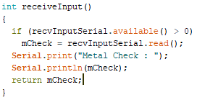
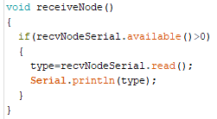
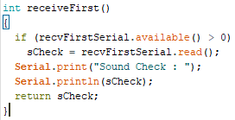
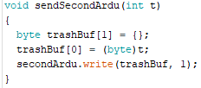
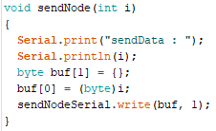
03
프로그램 동작
Hardware
- NodeMCU
RX / TX 를 이용한 시리얼 통신을 구현한 부분이다.
NodeMCU끼리의 데이터 전송도 있고, Arduino와의 데이터 전송도 있다.
투입구에서 금속감지센서에 판별된 값을 받아오는 부분이다.
서버에서 보낸 결과를 전송 받는 부분이다.
투입구 이후 단계에서 물체의 소리를 주파수로 바꾸고 노이즈를 줄인 데이터를 받는 부분이다.
각각의 모터에 물질을 알맞게 분류하도록 내용을 전송하는 부분이다.
서버에서 물질의 분류의 결과를 전달받아서 모터를 관리하는 NodeMCU에 결과를 전송하는 부분이다.

Slide 20
03
프로그램 동작
Software
- Server
http 통신으로 분리수거 기기와 데이터 송/수신을 진행한다.
안드로이드와 실시간으로 socket통신을 진행한다.
안드로이드와 서버의 http 통신으로 보관함의 용량과 상태를 갱신한다.
DB
Web socket 통신
센서 값 저장
결과값 가져오기
보관함 용량 세팅
보관함 현재 값 가져오기
보관함 용량 정보 전달(소켓)
센서 값 전달 요청(Http post)
Android
Web Server
분리수거
기기
Http 통신
보관함 용량 세팅 정보 (Http)
결과값 전달(Http get)
Http 통신

Slide 21
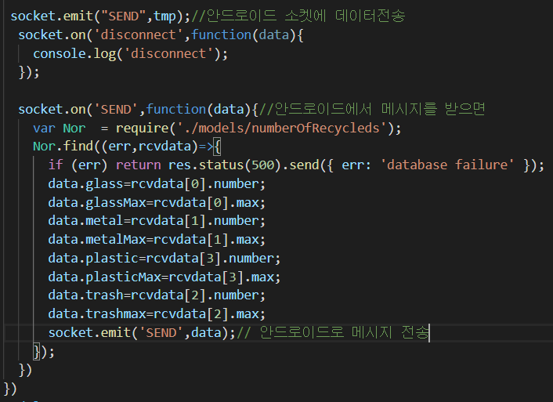
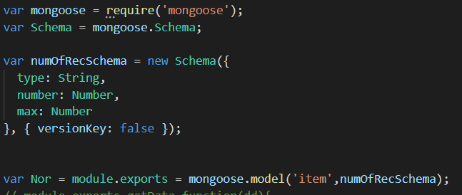
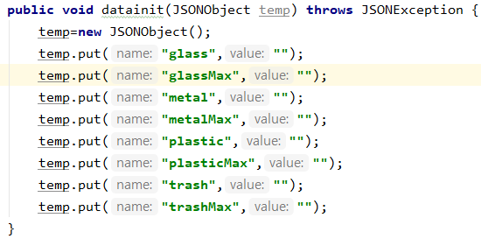
03
프로그램 동작
Software
- Server
안드로이드와의 웹 소켓 통신이다. 안드로이드에서 소켓 연결을 하면 서버에선 보관함 별로 물체의 개수를 보내주고, 안드로이드에선 해당 내용을 출력한다.
Web socket 통신
Models/numberOfRecycleds.js(일부)
Android에서 전달하는 데이터형식
App.js(일부)

Slide 22
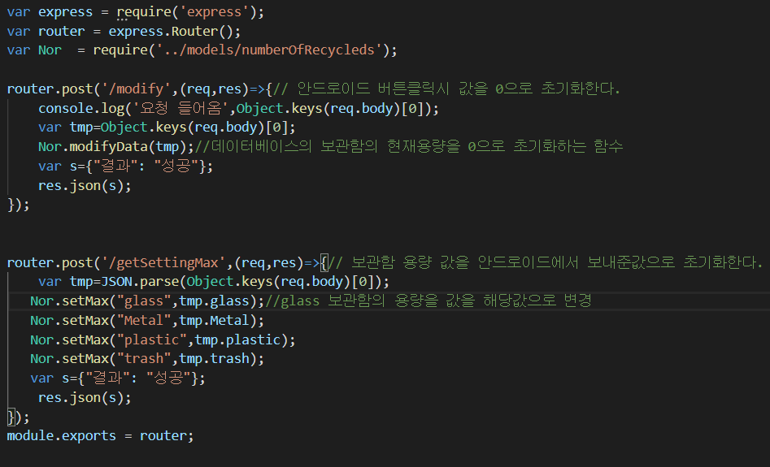
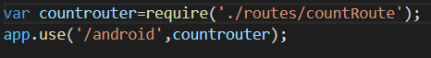
03
프로그램 동작
Software
- Server
안드로이드와의 Http 통신이다. 안드로이드에서 특정 보관함의 내용을 초기화하도록 하는 기능과, 보관함의 최대 용량을 설정하는 기능을 구현한 부분이다.
Http 통신(안드로이드)
App.js
routes/countRoute.js

Slide 23
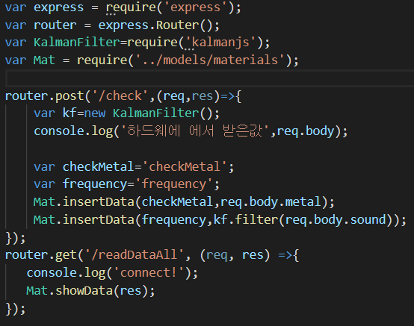
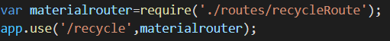
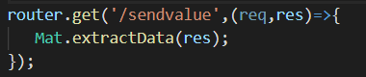
03
프로그램 동작
Software
- Server
NodeMCU와의 Http 통신이다. 분리수거 기기에서 센서로 측정한 값을 보내면 해당 내용을 파싱해서 db의 값과 비교해서 물질의 분류 결과를 분리수거 기기로 다시 보내준다.
Http 통신(하드웨어)
App.js
routes/countRoute.js
routes/countRoute.js

Slide 24
03
프로그램 동작
Software
- Android
분리수거 기기에서 블루투스 통신을 이용해서 경고 상황에 대한 정보를 받는다.
서버와의 통신을 이용해서 보관함의 정보를 세팅하고 갱신해준다.
Http 통신
Android
DB
분리수거
기기
보관함 용량 세팅 정보 (Http)
Bluetooth
Web Server
경보 값 전달
보관함 용량 정보 전달(소켓)
Web socket 통신

Slide 25
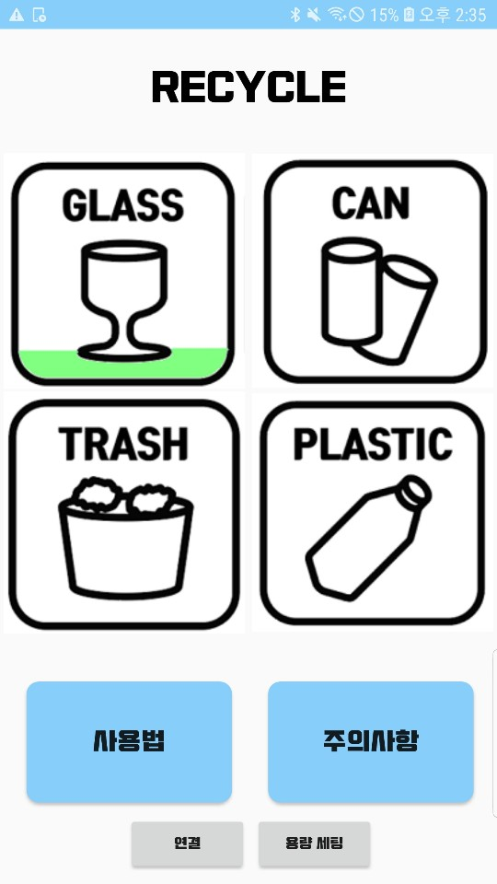
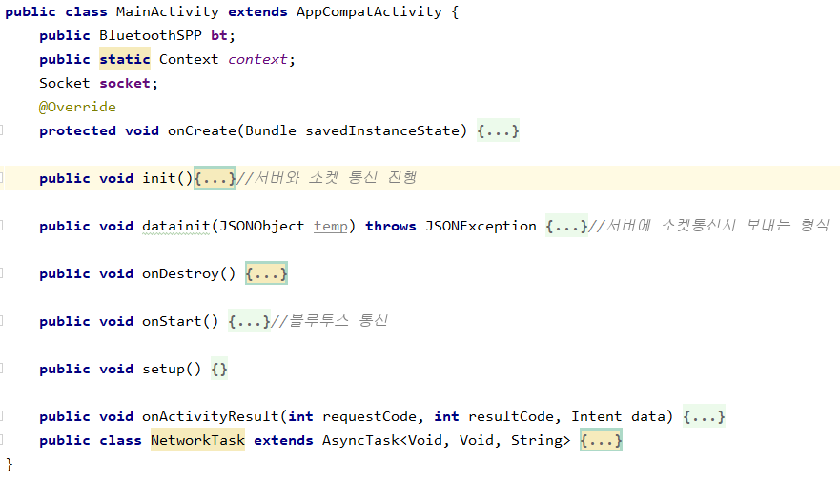
03
프로그램 동작
Software
- Android
통신과 인터페이스에 있는 기능들을 구현하는 코드와 안드로이드 어플의 인터페이스이다.
코드 구현

Slide 26
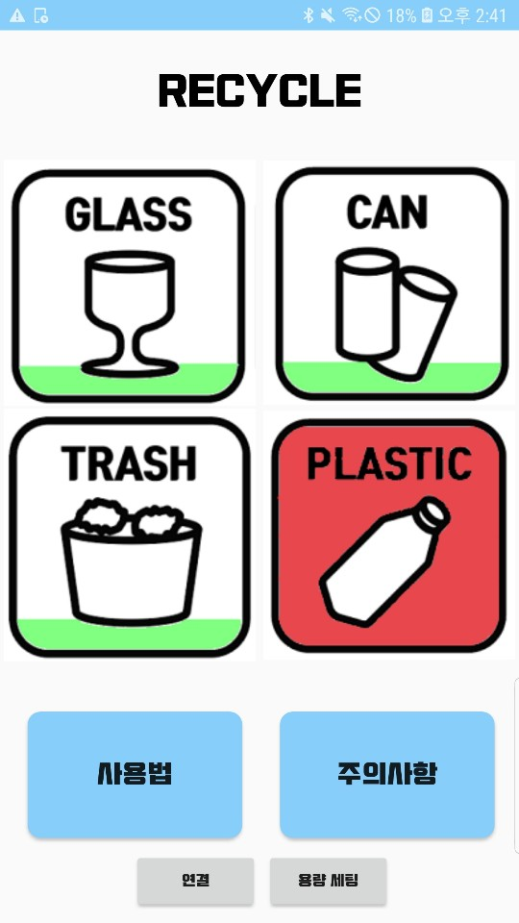
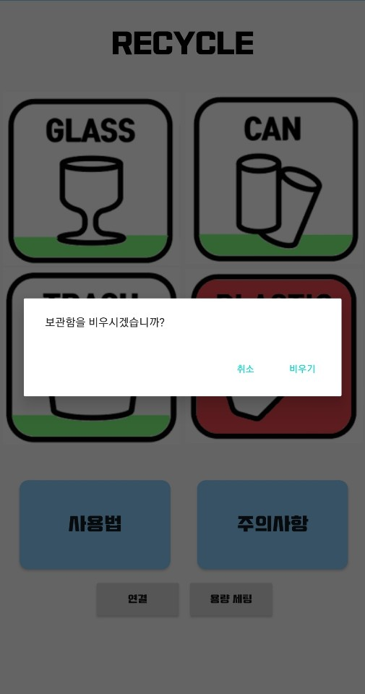
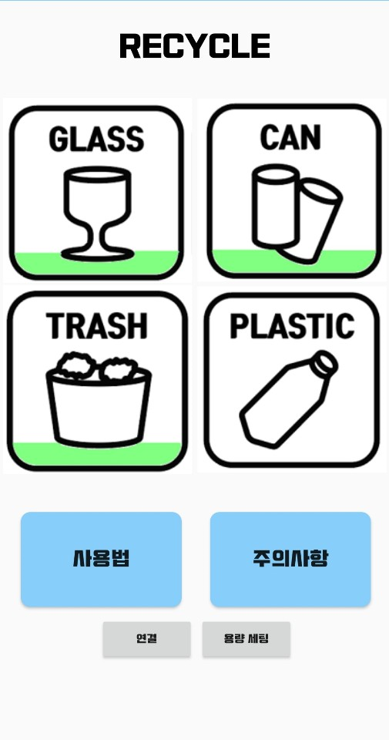
03
프로그램 동작
Software
- Android
버튼을 이용해서 기능을 구현하였고, 버튼을 누르면 내용을 비울 수 있다.

Slide 27
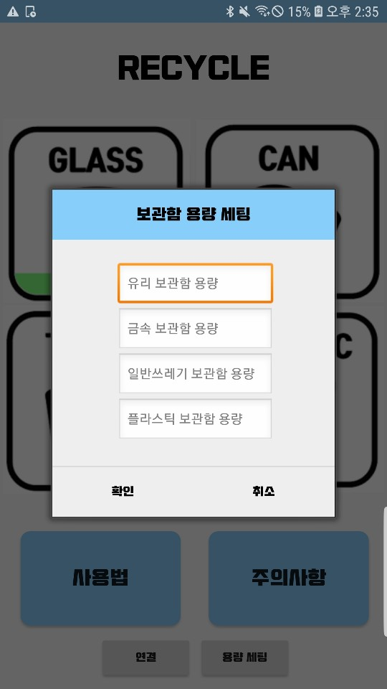
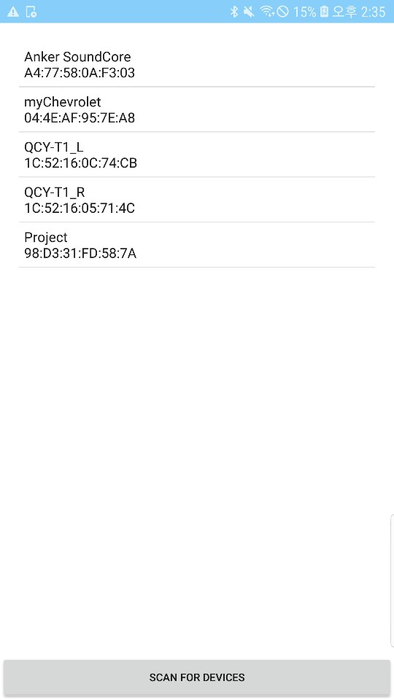

03
프로그램 동작
Software
- Android
보관함의 용량을 세팅 / 블루투스 연결 / 사용법과 주의사항 설명을 내용으로 구현한 부분이다.

Slide 28
다음 목차입니다.
04
발표 영상 & 시연 영상

Slide 29
04
발표 영상 & 시연 영상
발표 내용을 한번에 확인할 수 있는 영상 자료
저희 조에 있는 인원 전부 영상 편집에 대한 지식이 전무하여, 인터넷에서 찾을 수 있는 영상 편집 프로그램 체험판을 사용하였습니다.
화면 중앙에 워터마크가 있으며 영상의 퀄리티가 너무 낮아서 시청하시기에 불편하시겠지만, 너그러이 양해해주시면 감사하겠습니다.
AppleMango 자동 분리수거 장치 발표 영상 : https://youtu.be/RgBoVh7Ue18

Slide 30
감사합니다 !
애플망고입니다.

